Slide 1

Power BI
Felipe Cosse Batista – A3Data

Slide 2

GitHub
https://github.com/felipe-cosse/TakeHackathonPowerBI

Slide 3
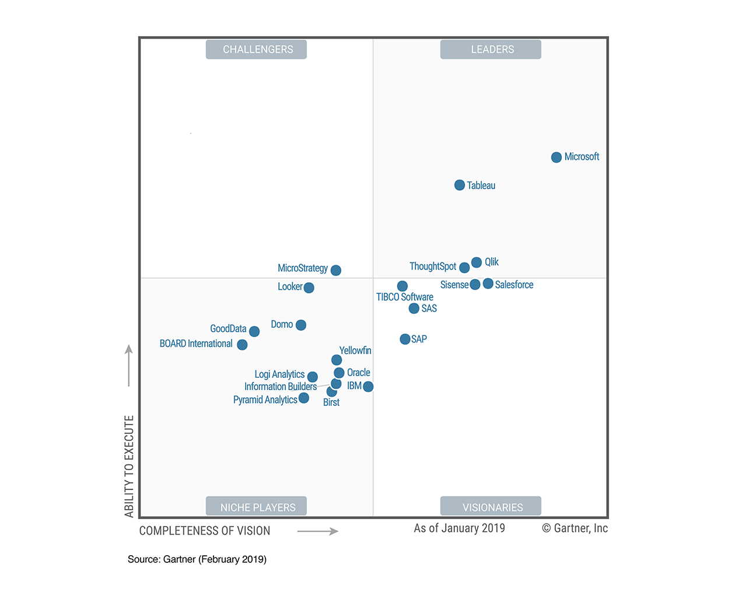
Introdução ao Power BI
Serviço de análise de negócios da Microsoft
Fornecer visualizações interativas e recursos de business intelligence.
Interface simples para que os usuários finais criem os seus próprios relatórios e dashboards.
Leader no quadrante mágico do Gartner.

Slide 4
Qualidade dos Dados
Importância da qualidade dos dados antes da criação dos Dashboards
Má qualidade dos dados:
Gráficos com visões que não refletem o real
Erros na tomada de decisão
Ciclo dos Dados
+ utilização dos Dashboards – Gera maior numero de erros/inconsistências
+ correção dos erros/inconsistências nos dados
+ qualidade nos dados

Slide 5
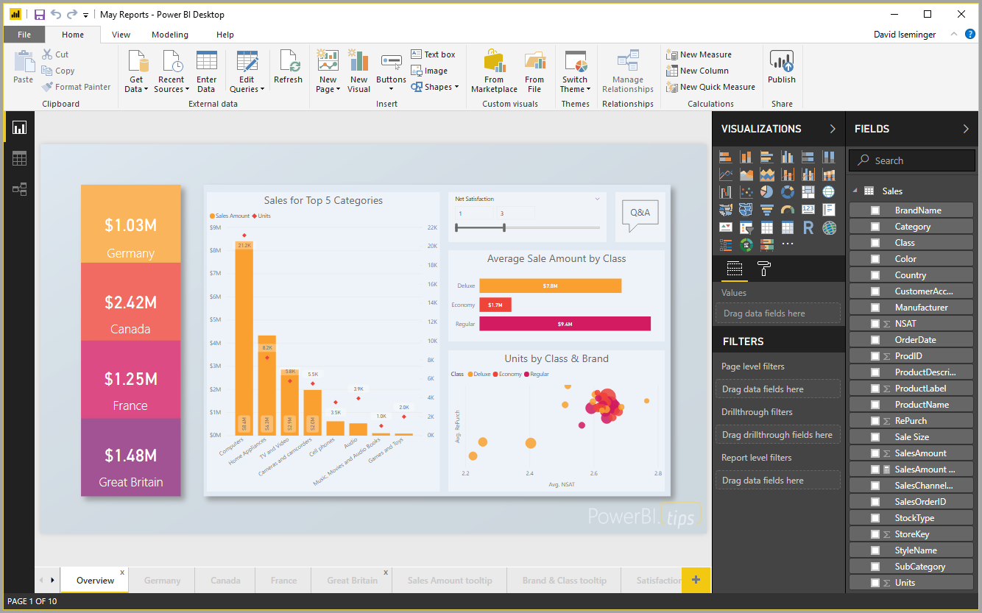
Power BI
Vamos começar...

Slide 6
Power BI
“Se você é livre, precisa liberar alguém. Se você tem poder, então seu trabalho é empoderar outra pessoa”.
DUVIDAS?

Slide 7
Referências Bibliográficas
https://www.kaggle.com/rhuebner/human-resources-data-set
https://powerbi.microsoft.com/pt-br/
https://pt.wikipedia.org/wiki/Power_BI
https://datab.com.br

